Slide 2
Projectmanagement

Slide 3
Fase 1: startfase - initiatie
Notes:
Beschrijving van het probleem OF de opportuniteit
Verduidelijking van de doelstelling(en) en de scope

Slide 4
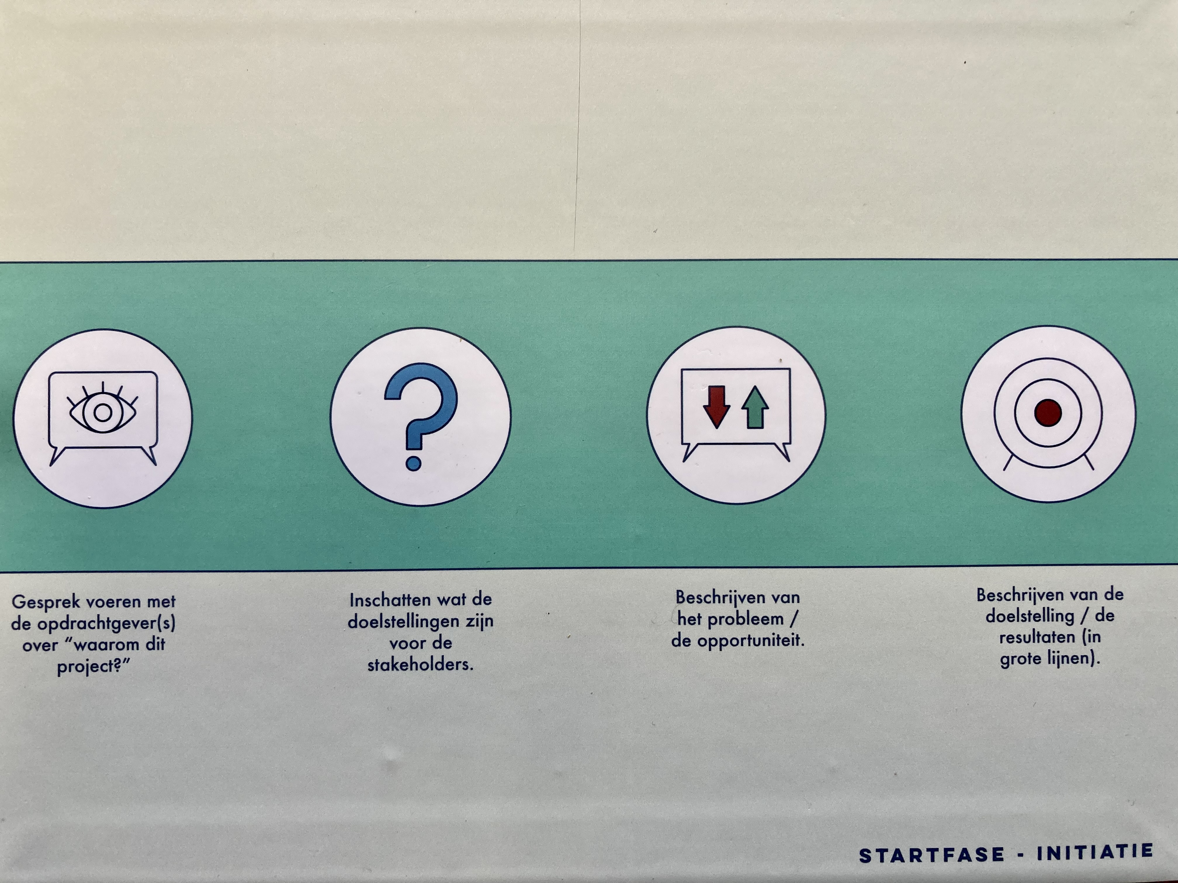
Fase 1: startfase - initiatie
Notes:
Beschrijving van het probleem OF de opportuniteit
Verduidelijking van de doelstelling(en) en de scope

Slide 5
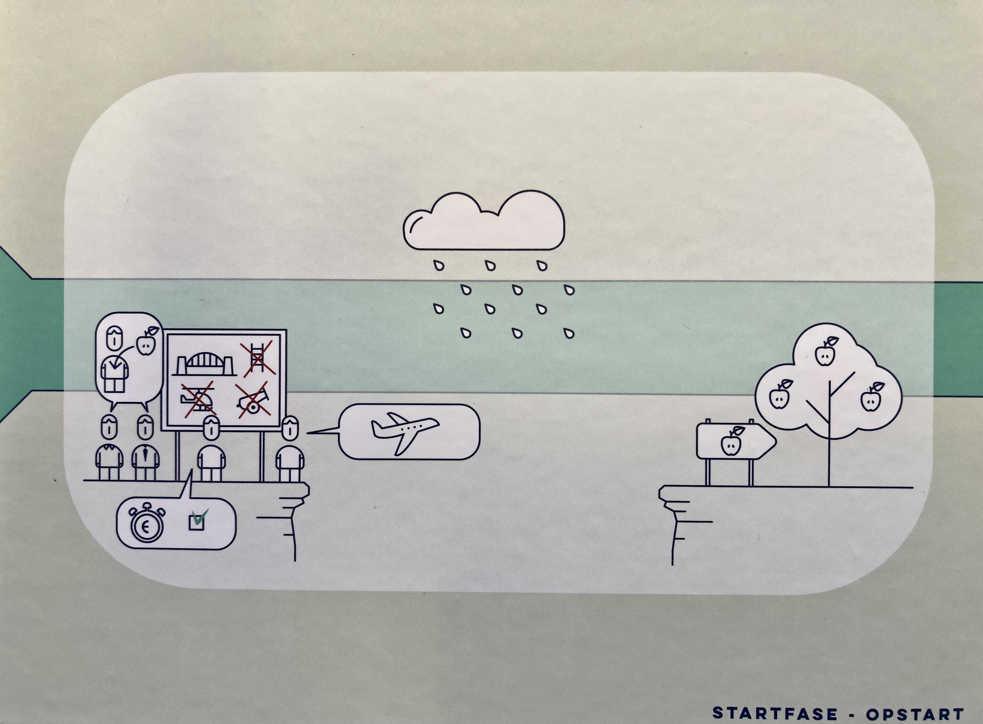
Fase 2: startfase - opstart
Notes:
Opstellen van een projectfiche en realistische planning
Officiële validatie om het project uit te voeren (+ toewijzing van de nodige middelen)

Slide 6
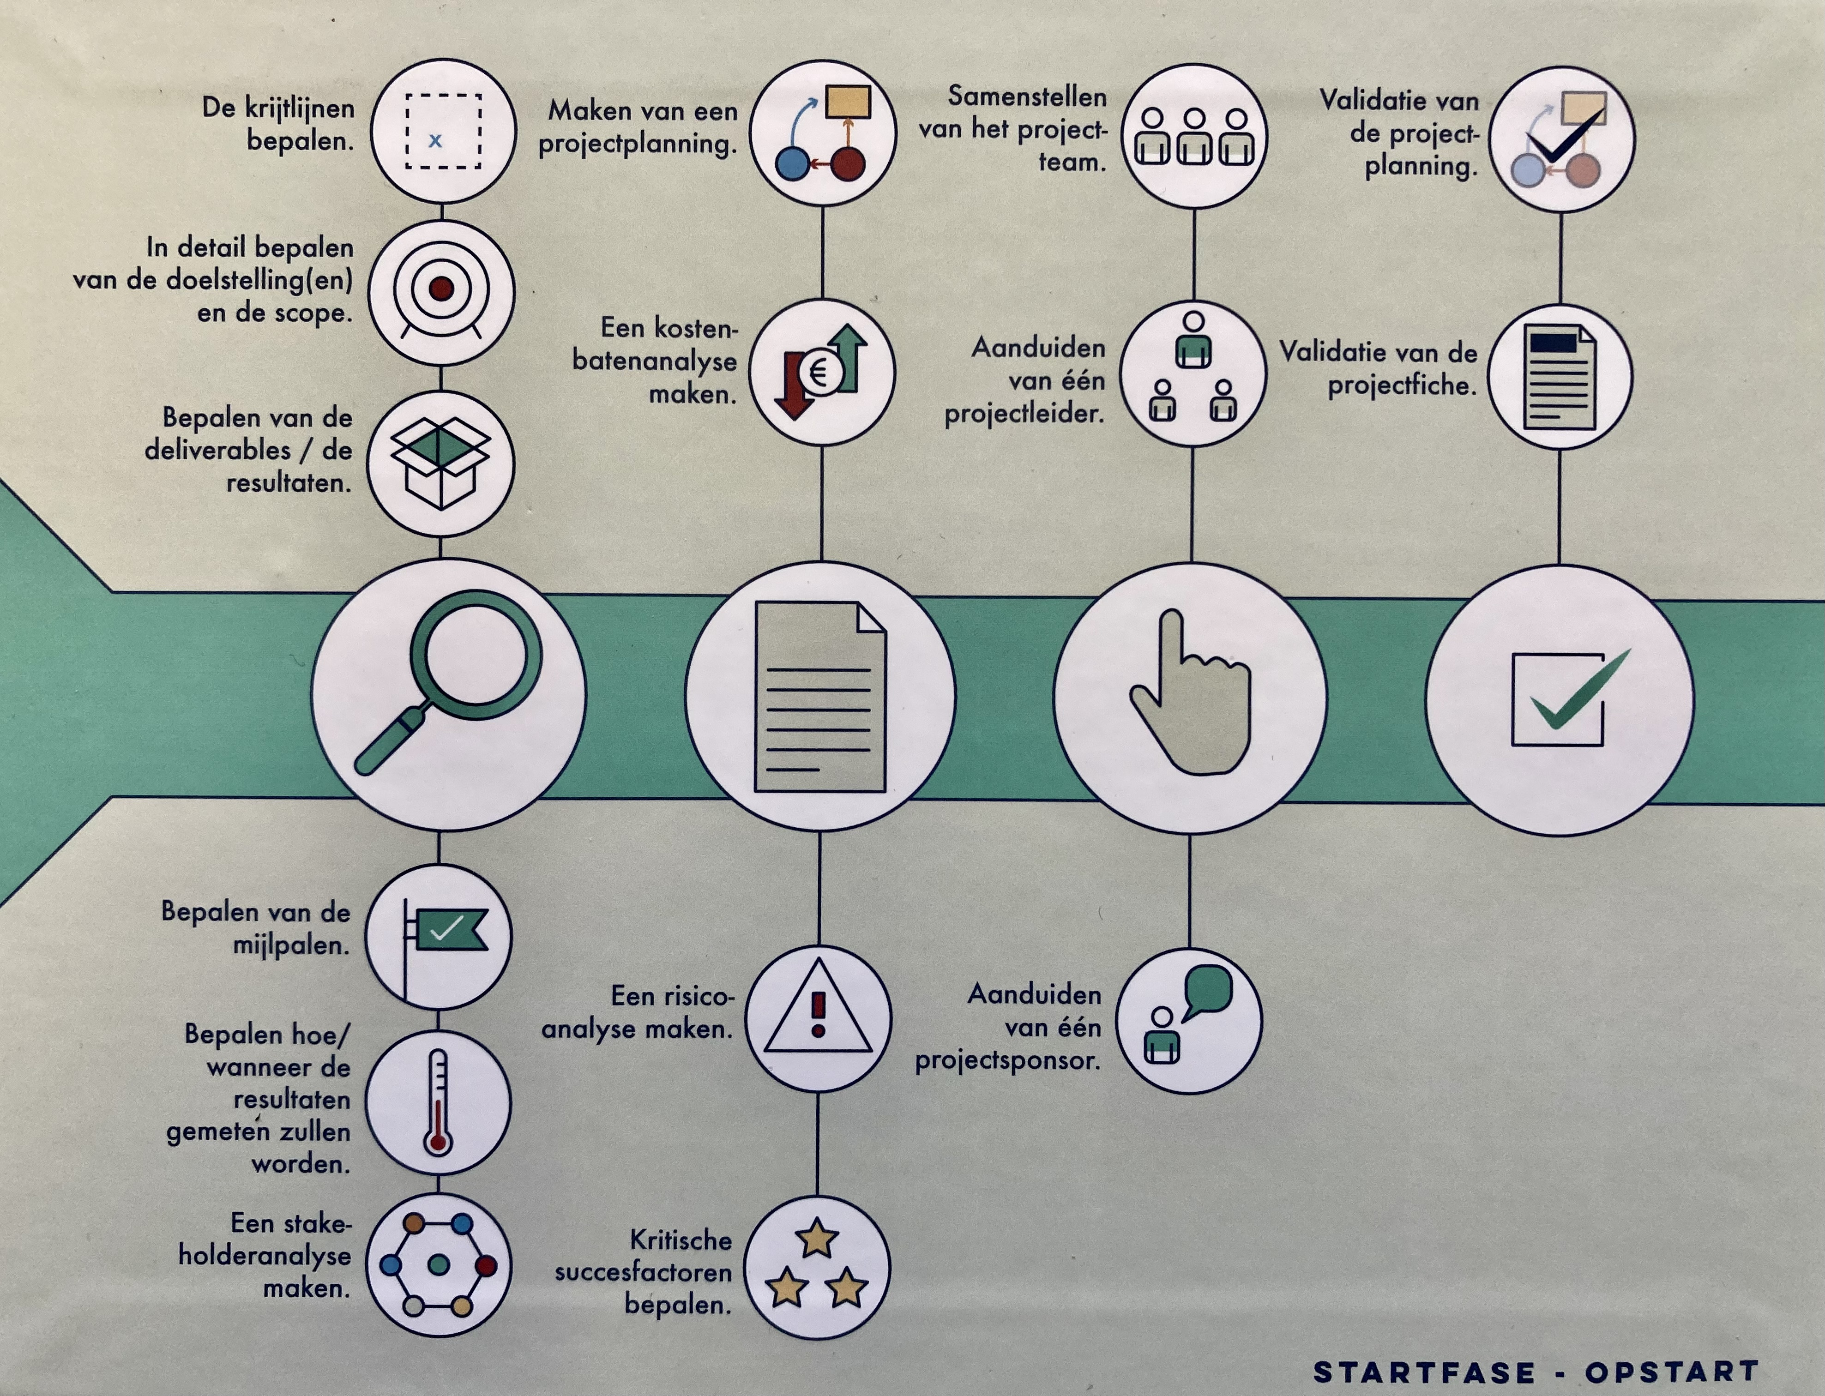
Fase 2: startfase - opstart
Notes:
Opstellen van een projectfiche en realistische planning
Officiële validatie om het project uit te voeren (+ toewijzing van de nodige middelen)

Slide 7
Fase 3: uitvoeringsfase - ontwerp
Notes:
Uitvoeringsfase design:
Opzetten van een projectstructuur / projectorganisatie
Uittekenen en validatie van de oplossing
Uitvoeringsfase bouw:
De winkel draaiend houden
Invoering van de nieuwe oplossing
Nice to know: wanneer het project moeizaam loopt in deze fase, komt dit vermoedelijk door onvoldoende tijd te hebben gespendeerd aan de opstartfase (of dingen over het hoofd gezien)

Slide 8
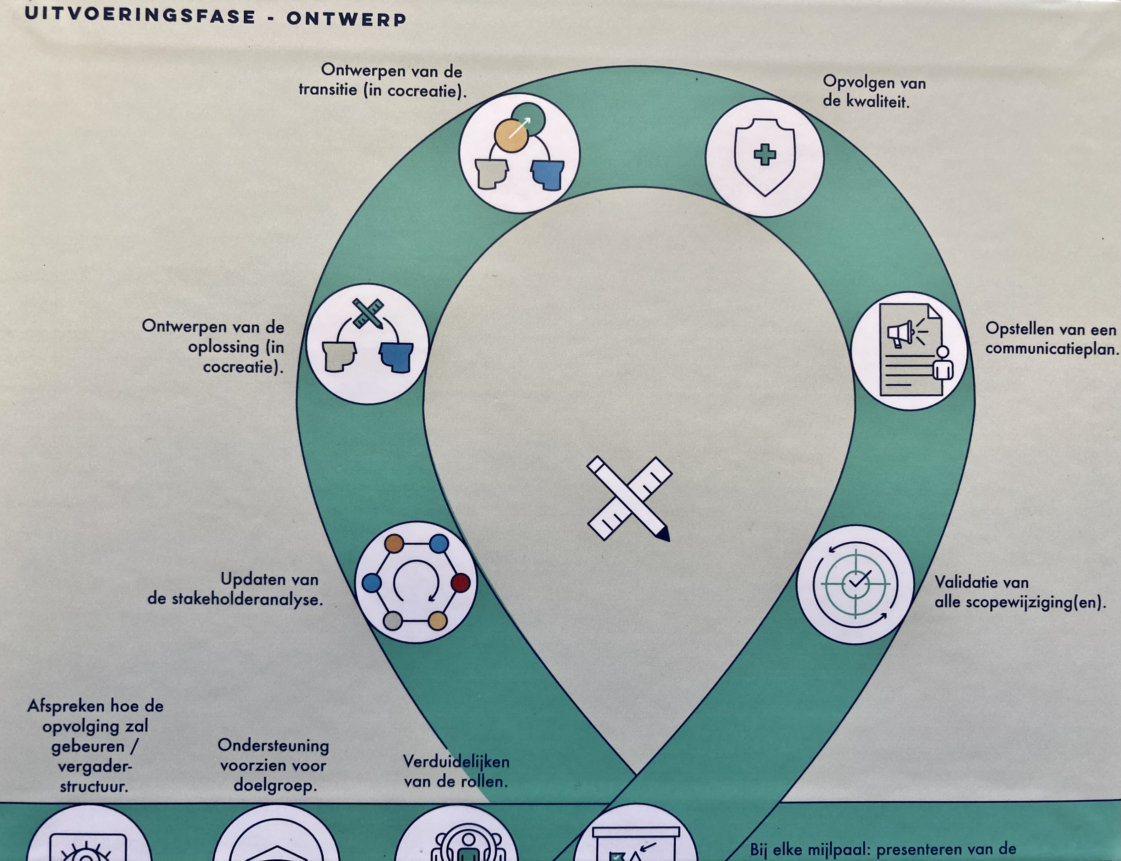
Fase 3: uitvoeringsfase - ontwerp
Notes:
Uitvoeringsfase design:
Opzetten van een projectstructuur / projectorganisatie
Uittekenen en validatie van de oplossing
Uitvoeringsfase bouw:
De winkel draaiend houden
Invoering van de nieuwe oplossing
Nice to know: wanneer het project moeizaam loopt in deze fase, komt dit vermoedelijk door onvoldoende tijd te hebben gespendeerd aan de opstartfase (of dingen over het hoofd gezien)

Slide 9
Fase 3: uitvoeringsfase - bouwen

Slide 10
Fase 3: uitvoeringsfase - bouwen

Slide 11
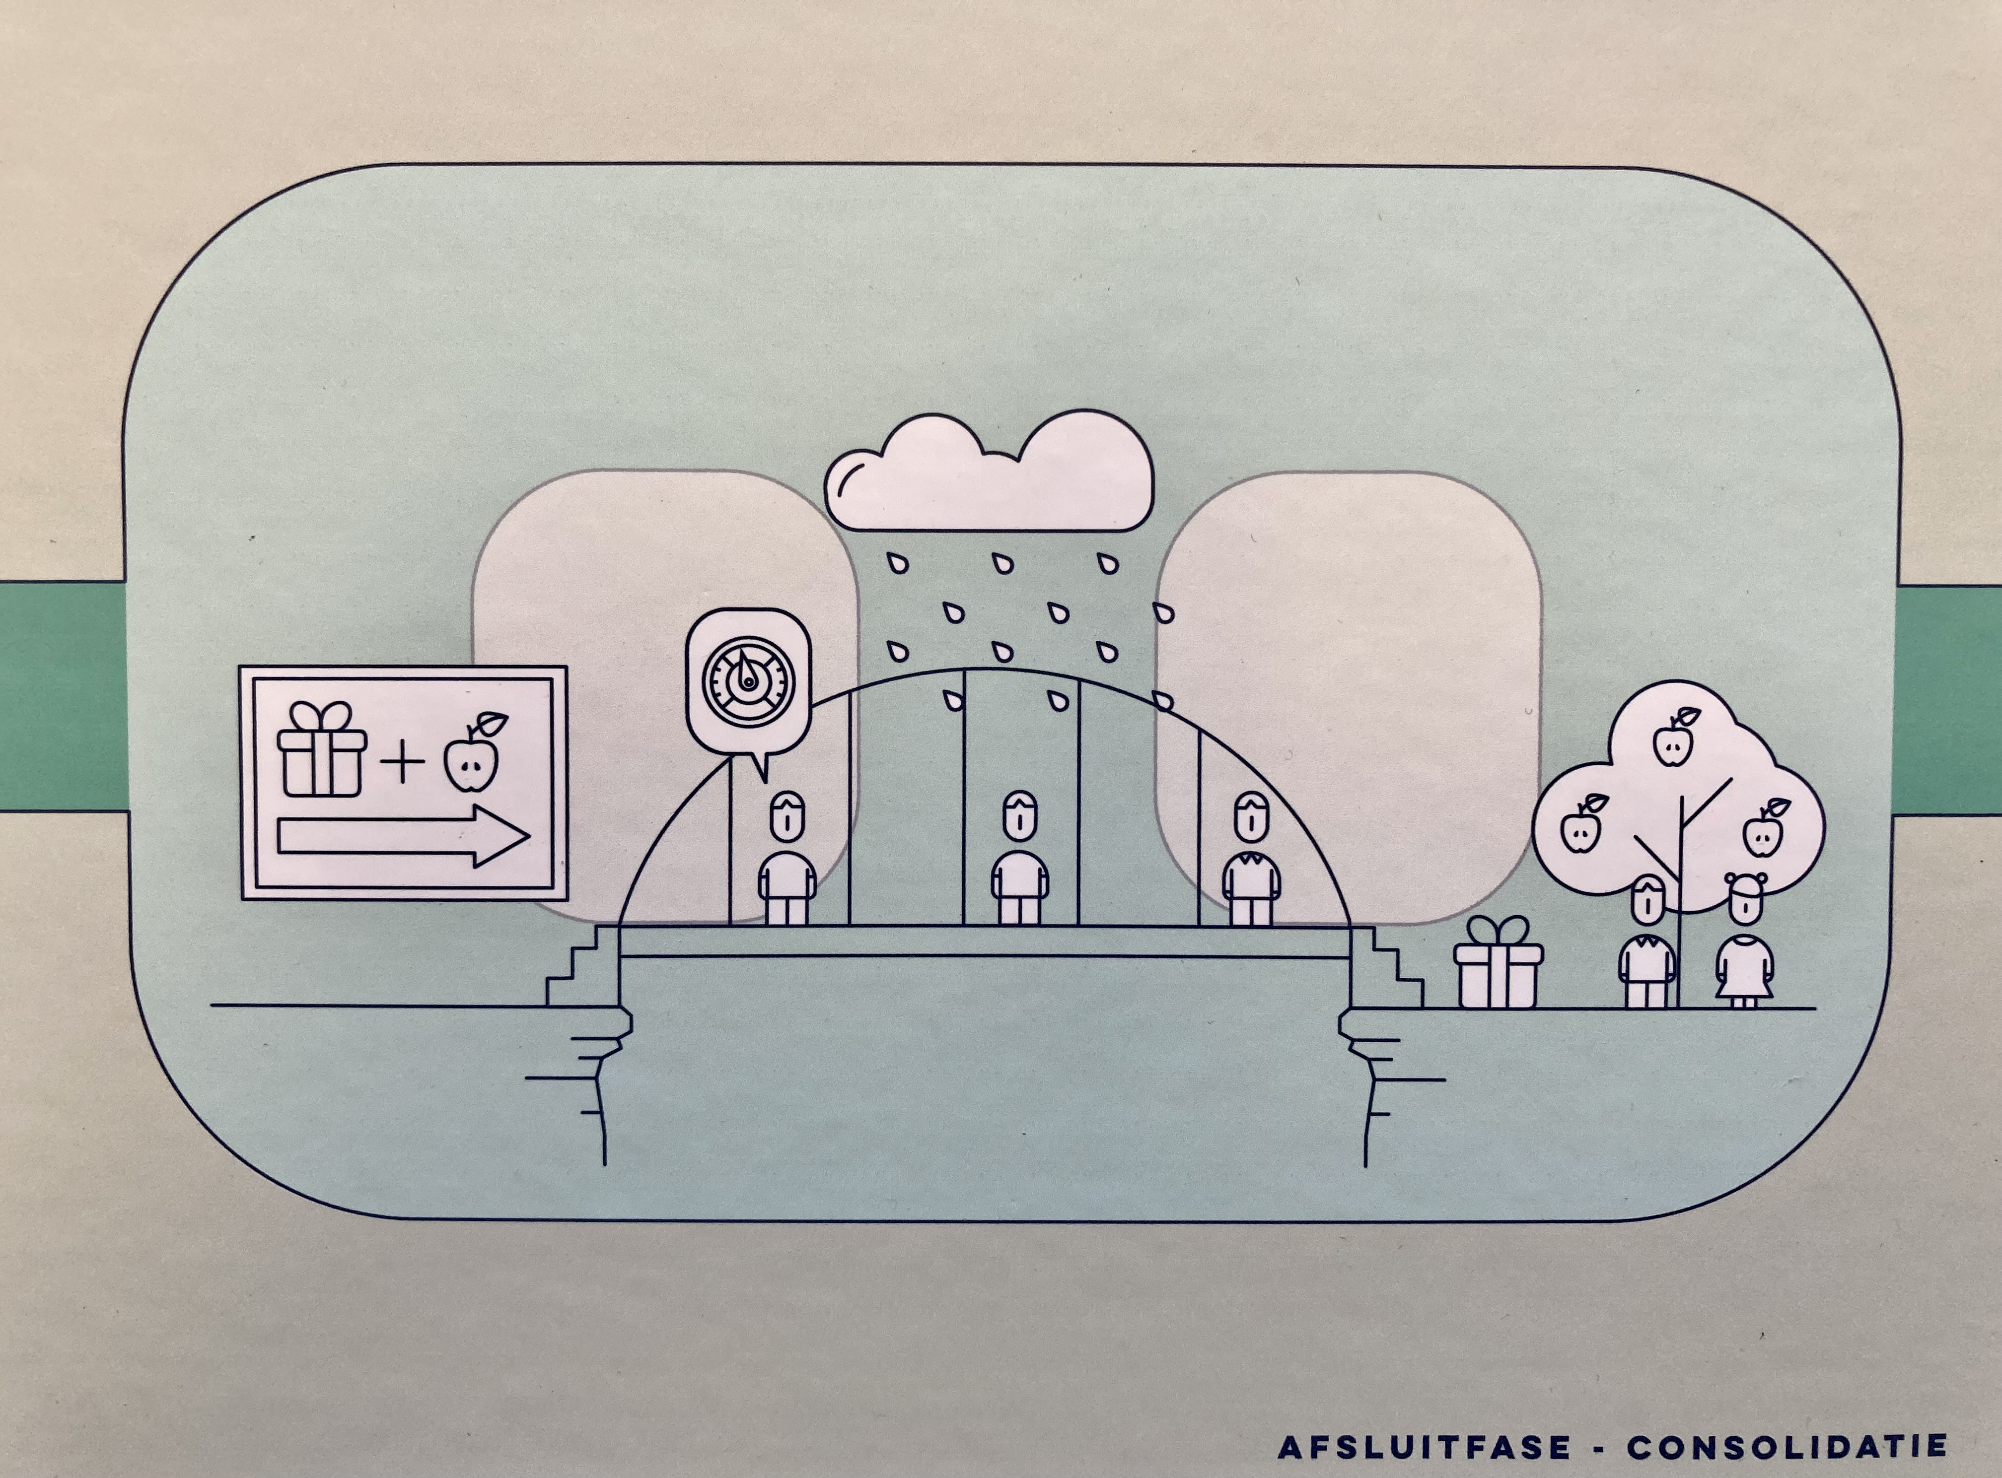
Fase 4: afsluitfase - consolidatie
Notes:
Overdracht naar permanente organisatie
Formaliseren van permanente verbetering

Slide 12
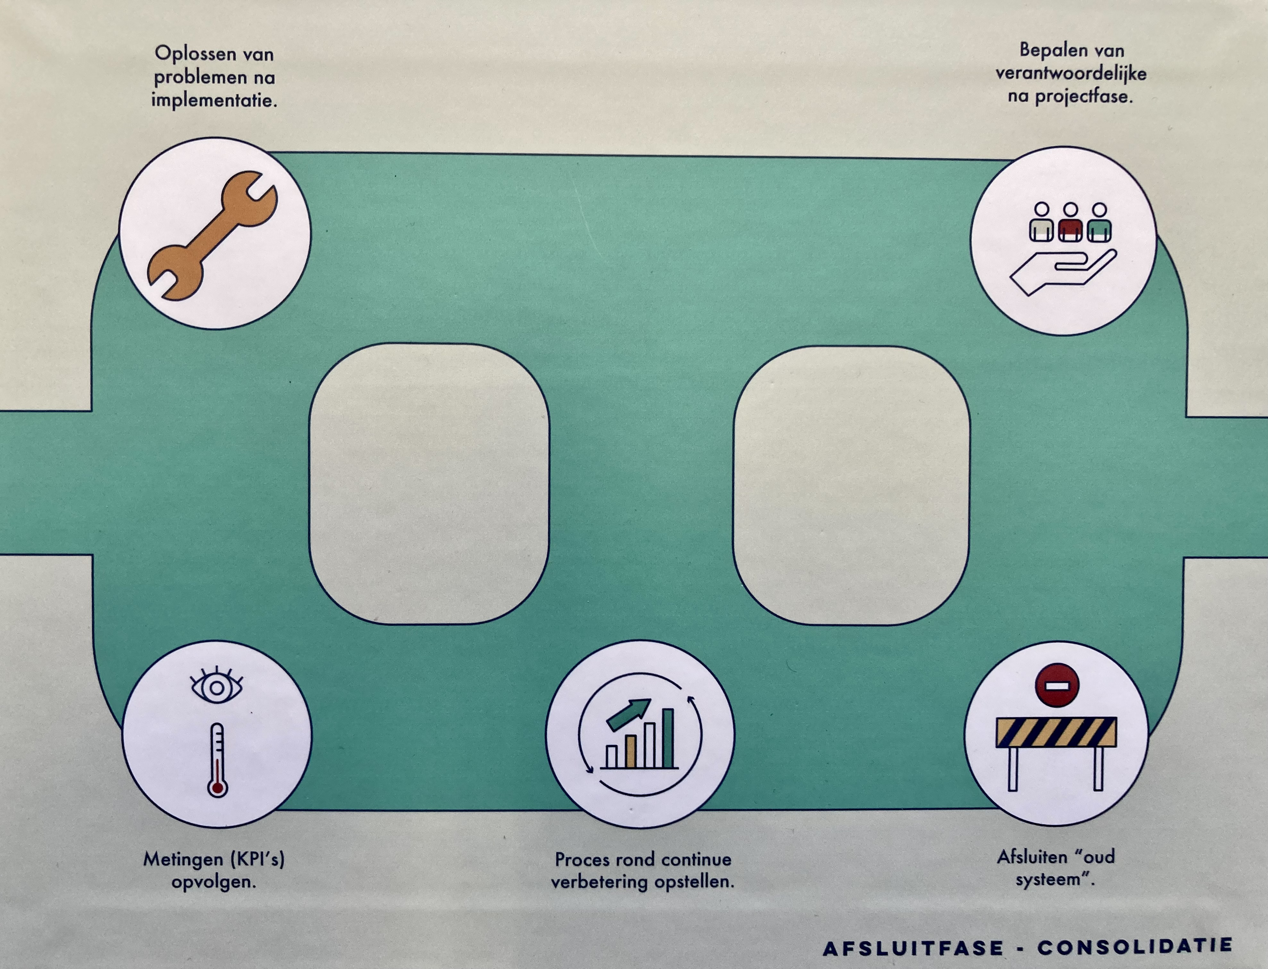
Fase 4: afsluitfase - consolidatie
Notes:
Overdracht naar permanente organisatie
Formaliseren van permanente verbetering

Slide 13
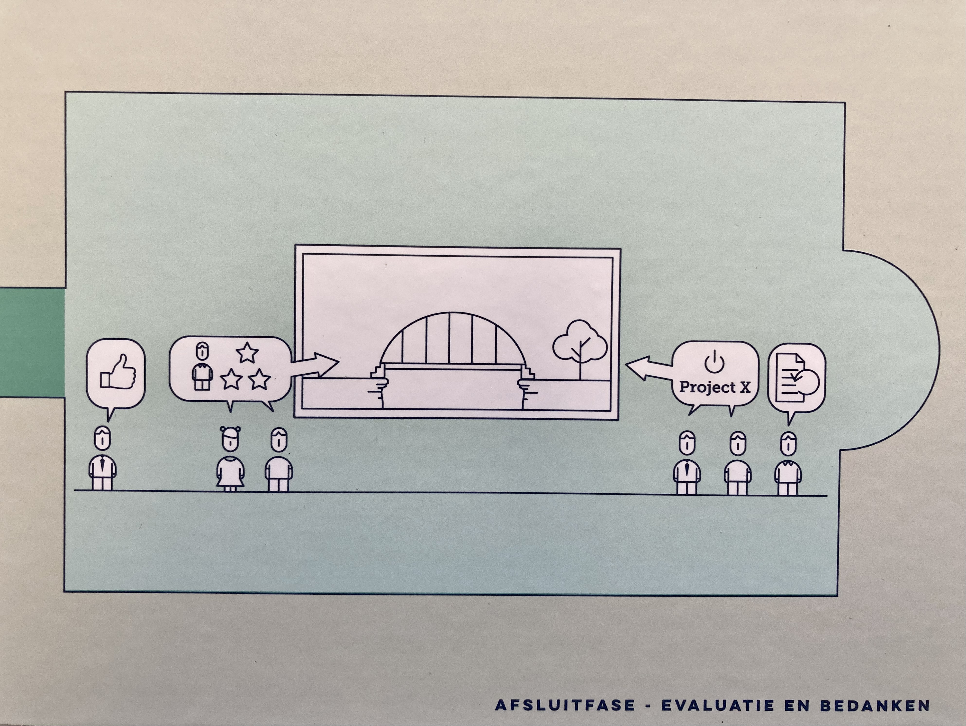
Fase 5: afsluitfase – evaluatie en bedanken
Notes:
Evalueren van de resultaten en projectwerking
Officieel afsluiten van het project

Slide 14
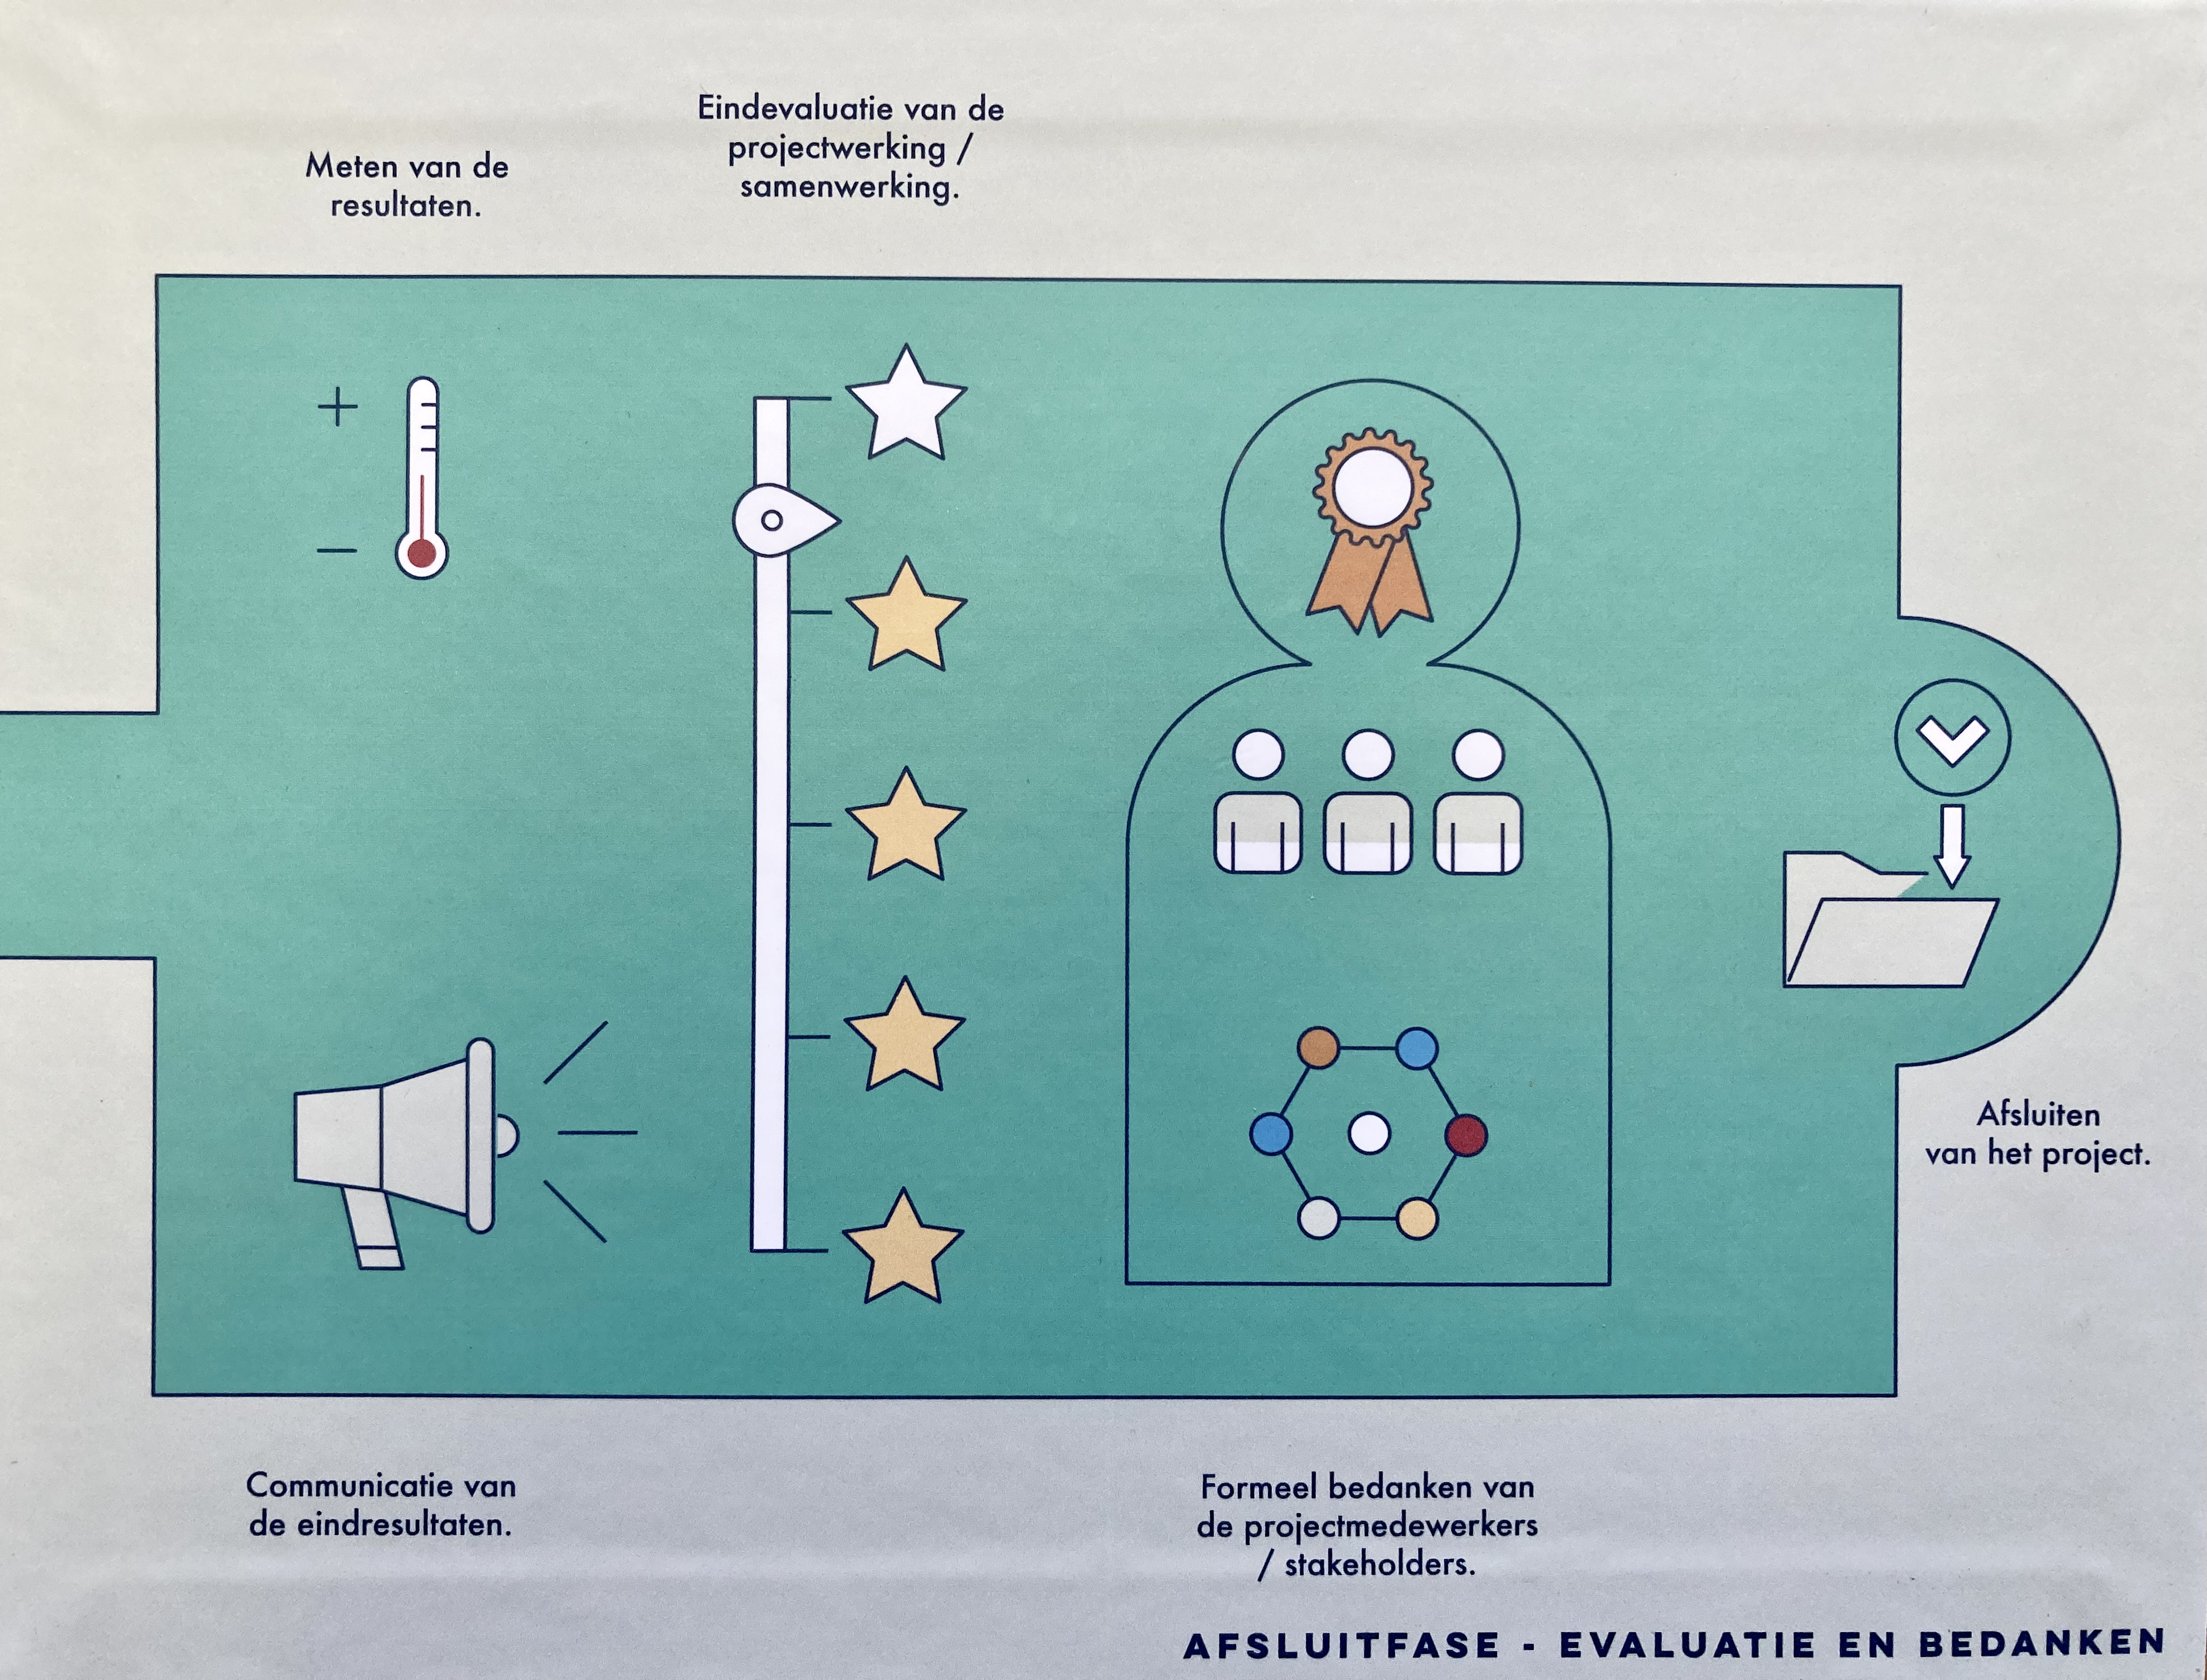
Fase 5: afsluitfase – evaluatie en bedanken
Notes:
Evalueren van de resultaten en projectwerking
Officieel afsluiten van het project

Slide 15
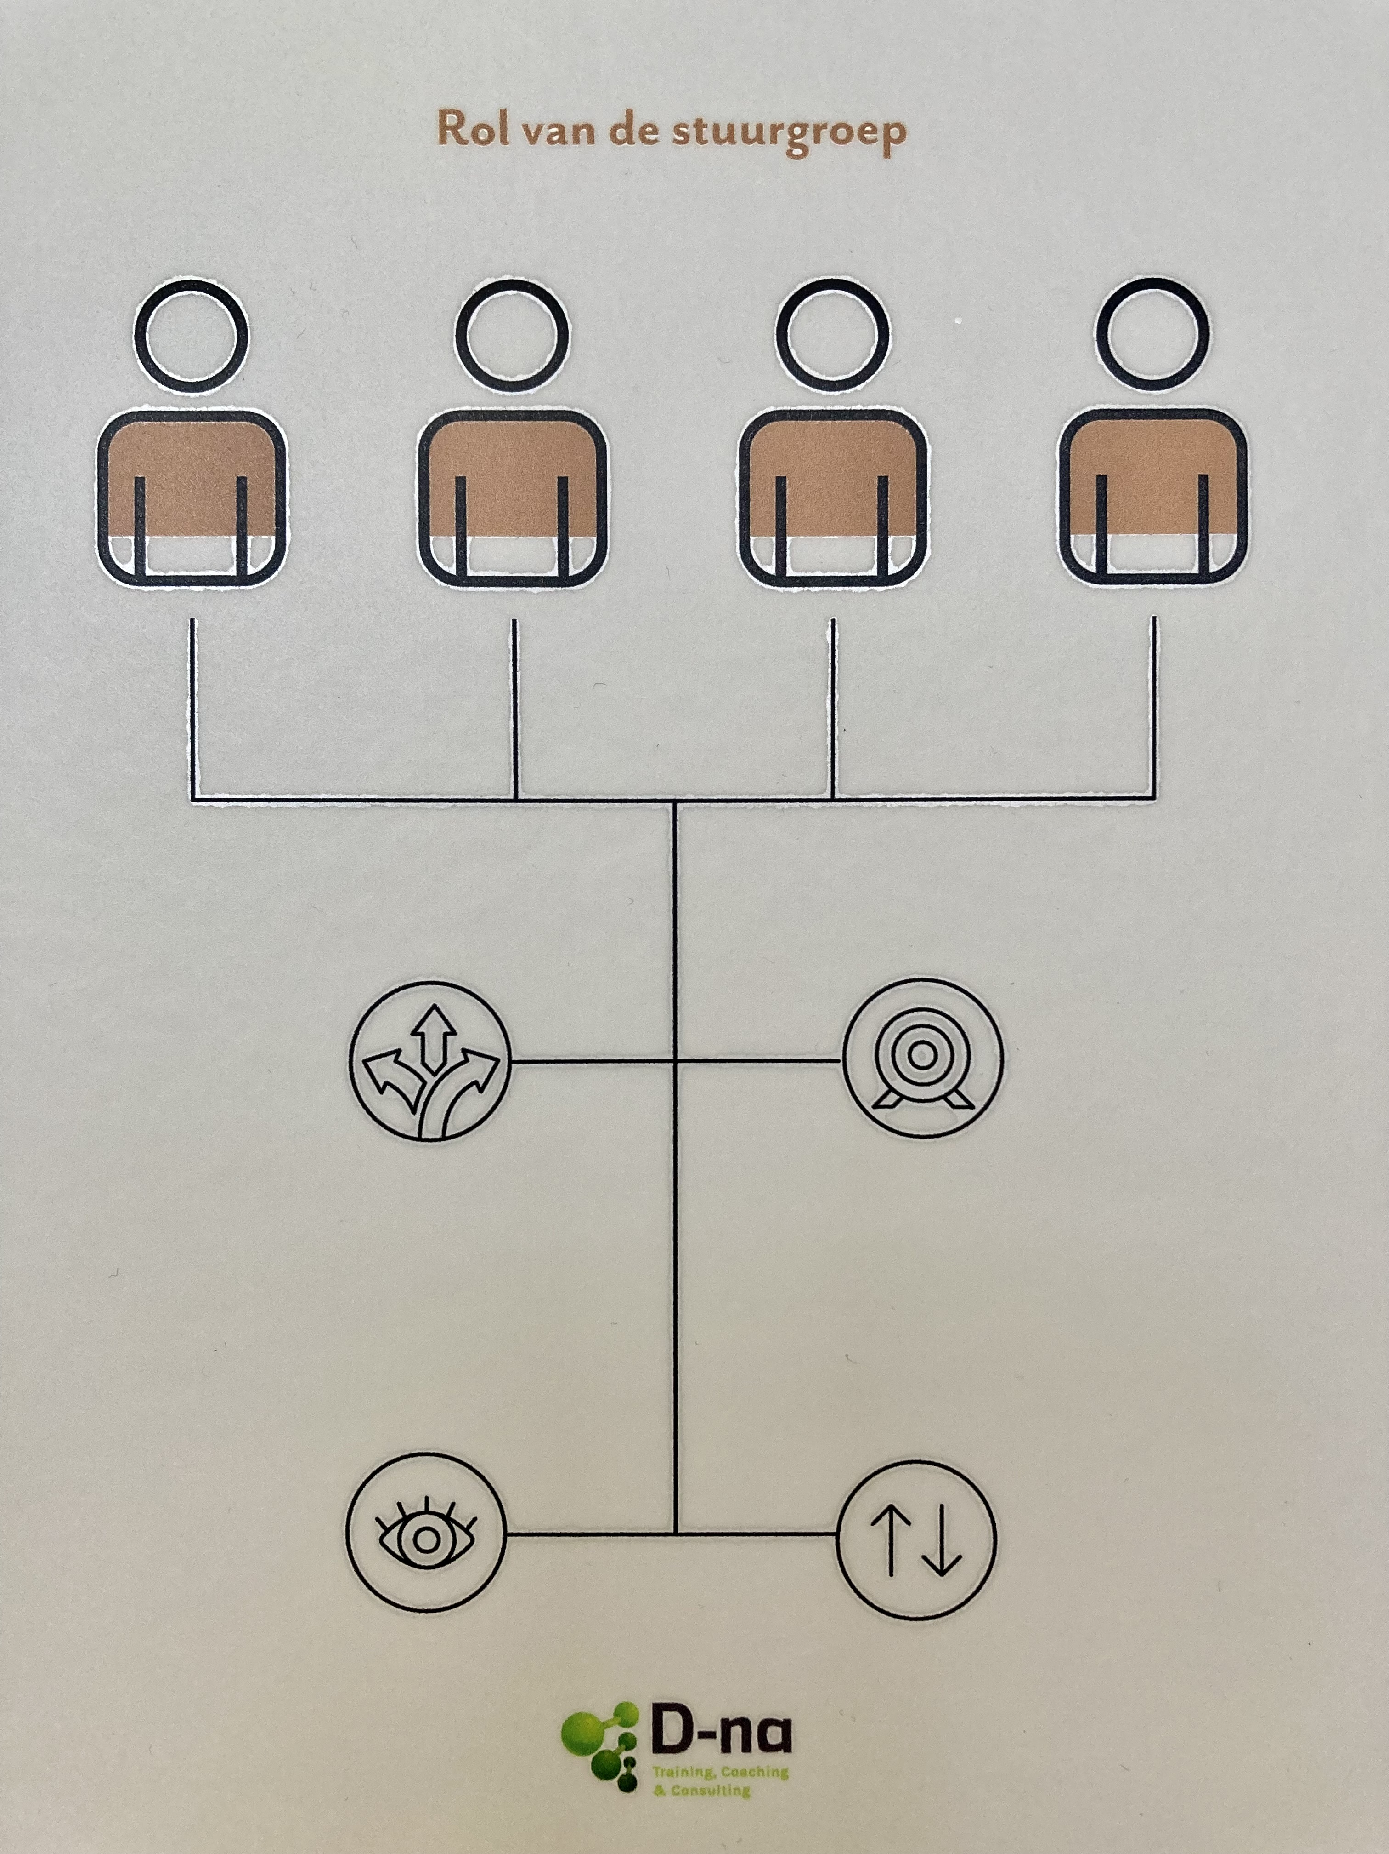
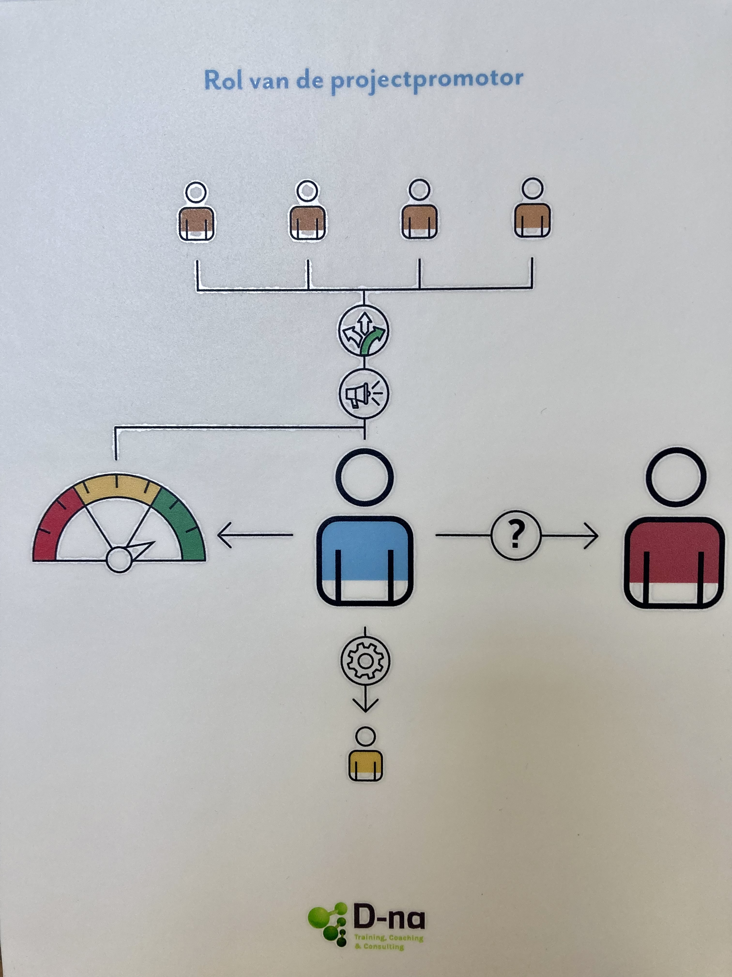
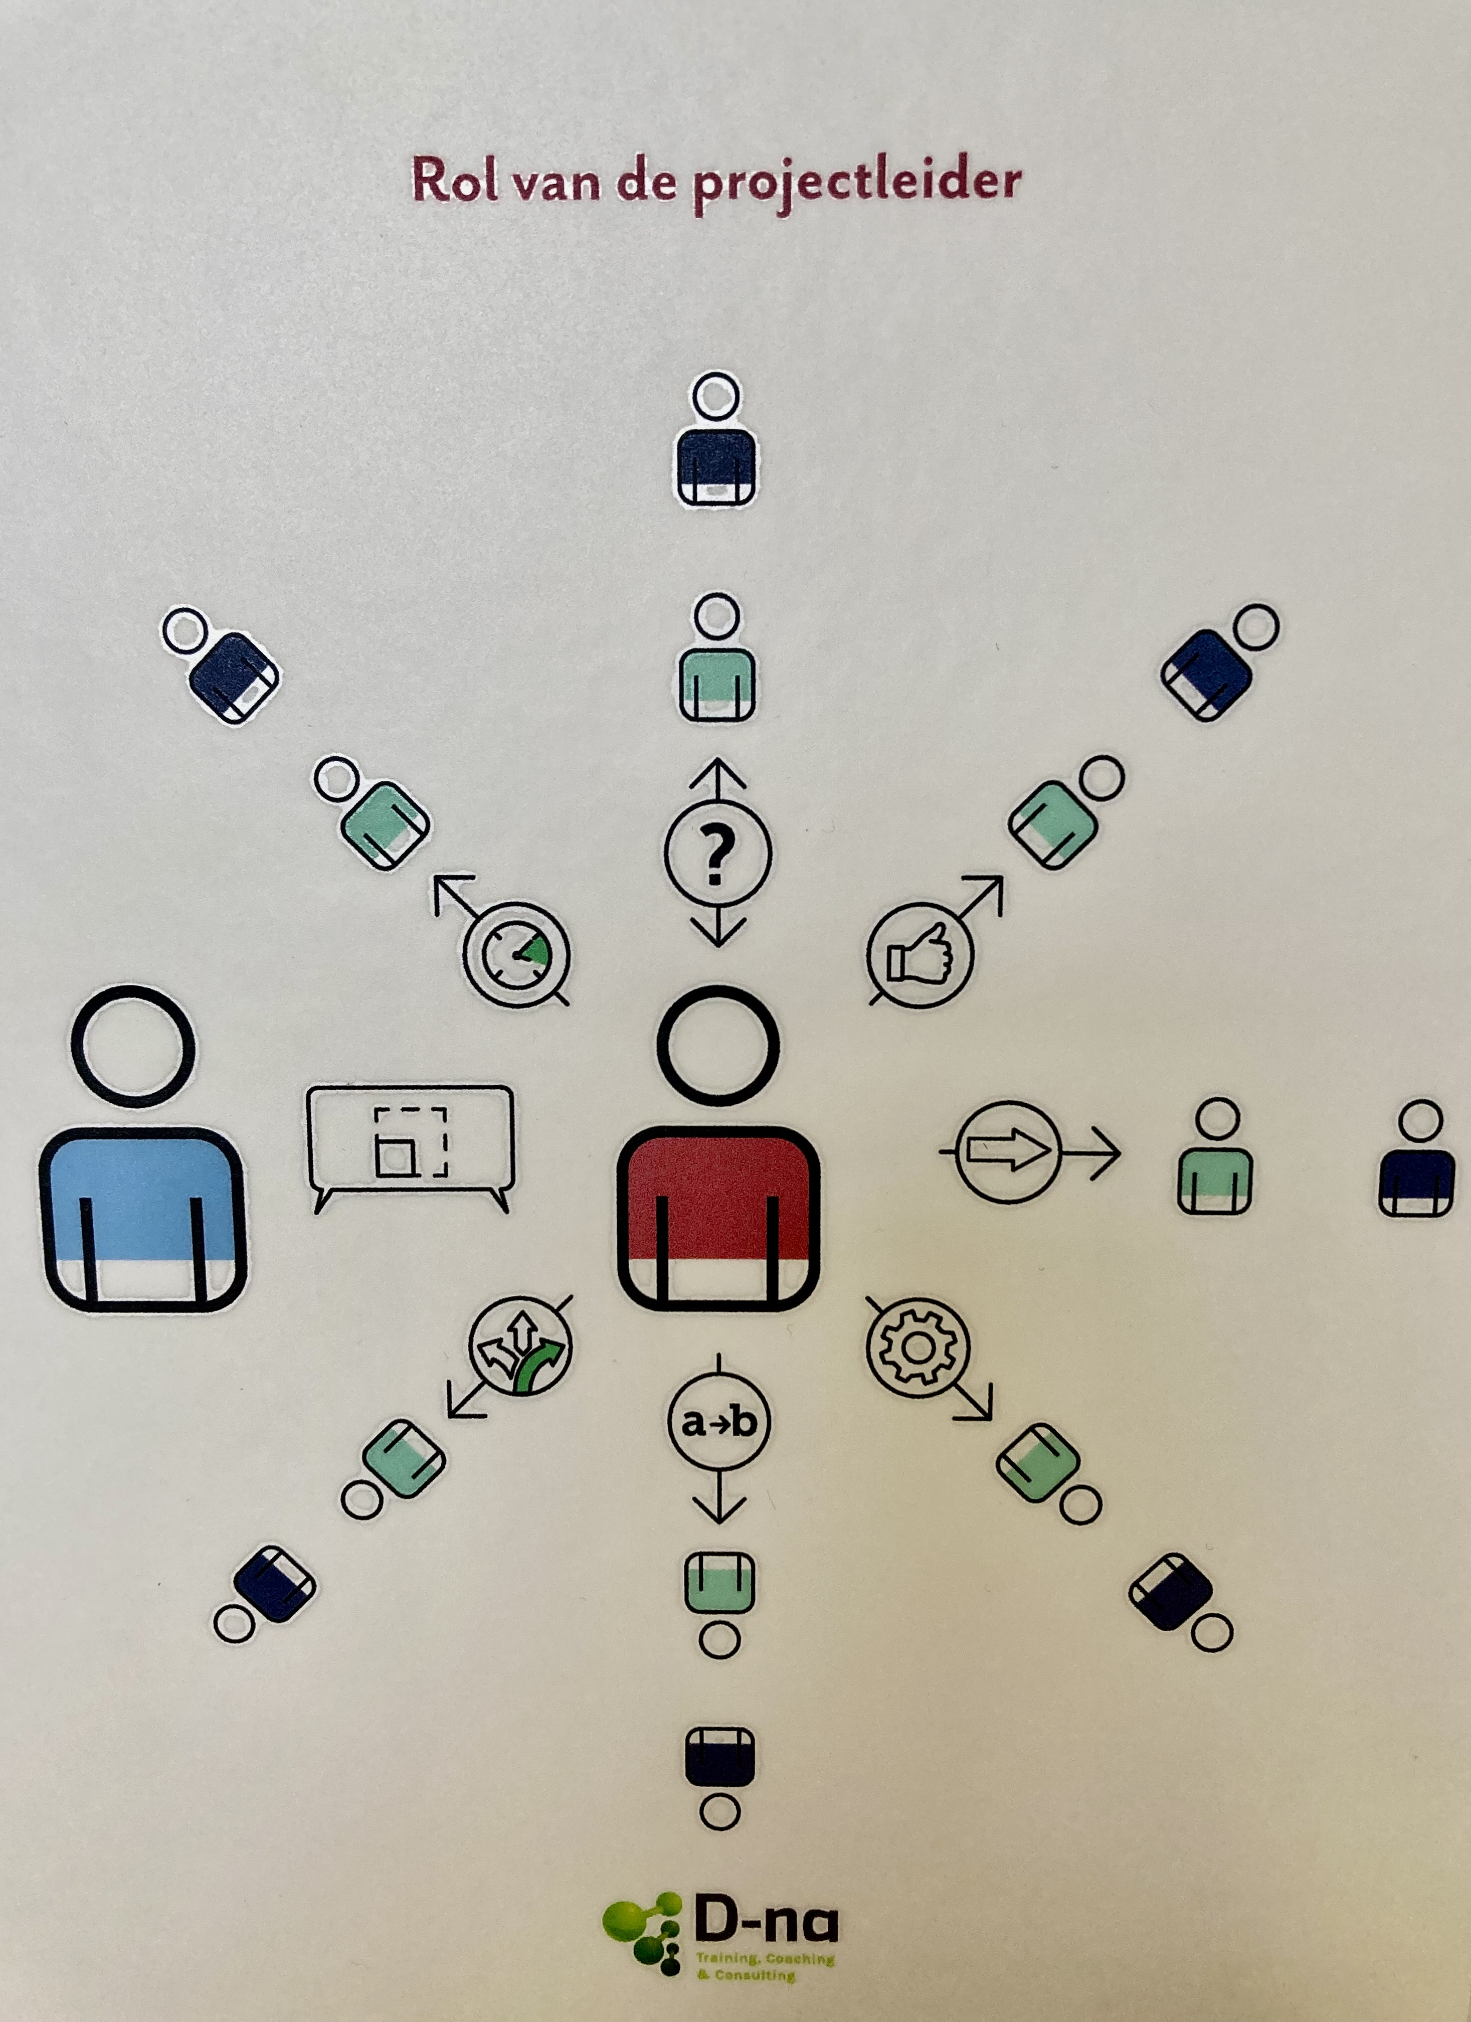
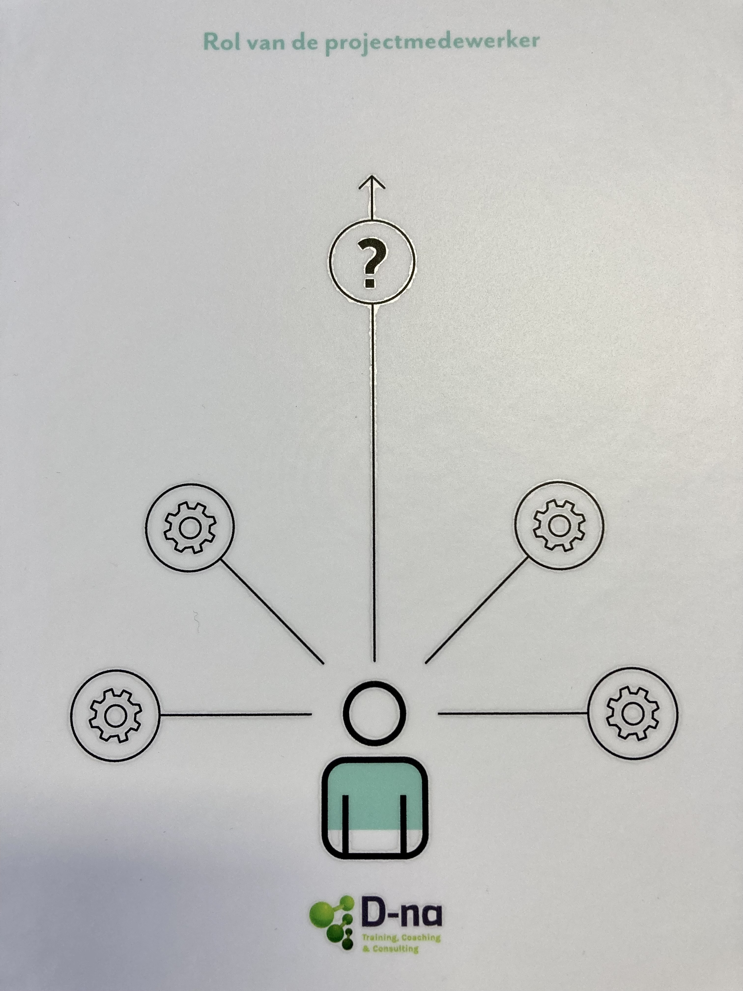
Verschillende rollen in het projectmanagement

Slide 16
Rol van de projectleider
De projectleider coördineert en leidt het project, en dus het projectteam. Hij zorgt er voor dat iedereen in het project zijn/haar taken uitvoert.
Taken
Vragen stellen bij onduidelijkheid
(positieve) feedback geven
Duidelijke opdrachten geven
Projectmedewerkers helpen bij oplossingen
Operationele beslissingen nemen
Consequenties benoemen van beslissingen
Overleg met opdrachtgever / projectpromotor
Stakeholdermanagement
Managen van de uitvoering van het project binnen de afgesproken scope, timing en middelen
Naar sponsor/stuurgroep escaleren bij grote wijzigingen van scope, timing en middelen

Slide 17
Rol van de projectpromotor (sponsor)
De projectsponsor is in het project de "leidinggevende" van de projectleider. Hij volgt op, maar helpt ook waar nodig.
Taken
Vragen stellen bij onduidelijkheid
Het project verdedigen bij de stuurgroep/directie
Beslissen (of voorbereiden voor stuurgroep)
Meewerken aan oplossingen wanneer die de projectleider overstijgen
Kwaliteit opvolgen (voldoet dit aan eisen van directie?)

Slide 18
Rol van de projectmedewerker
De projectmedewerker is een expert die inhoudelijk bijdraagt aan het project. Alle projectmedewerkers (incl. projectleider) samen vormen het projectteam
Taken
Vragen stellen bij onduidelijkheid
Concrete inhoudelijke taken uitvoeren (tegen vooropgestelde deadline)

Slide 19
Rol van de stuurgroep
De stuurgroep is het hoogste beslissingsorgaan van een project. Deze groep van stakeholders volgt op en beslist
Taken
Duidelijk aangeven wat de verwachtingen zijn
Kritische succesfactoren in orde brengen
Beslissen
Status opvolgen

